Slide 1
我是反菸小達人

Slide 2
拒菸技巧

Slide 3
拒菸技巧～我家不吸菸

Slide 4
拒菸技巧～我家不吸菸

Slide 5
拒菸技巧～天龍八『不』
第1不：告知理由法
第2不：轉移話題法
第3不：堅持拒絕法
第4不：反說服法
第5不：反激將法
第6不：遠離現場法
第7不：自我解嘲法
第8不：友誼勸服法

Slide 6
第一不：告知理由法
我們家管很嚴，被爸媽知道我就死定了啦！
醫生說我對菸品成分過敏，所以不能吸菸。
吸菸是違法的，你不要害我。

Slide 7
第二不：轉移話題法
這個點心好好吃喔!要不要試看看!
今天播的卡通，好有趣唷!你知道嗎?

Slide 8
第三不：堅持拒絕法
不行！
我真的不想吸。
我不做違法的事情。

Slide 9
第四不：反說服法
吸菸會上癮很難戒，你沒看到電視上說很不好，你不要吸啦。

Slide 10
第五不：反激將法
如果你們說我沒膽量，我就吸，那我就真的太沒主見了！
你們說我遜我就吸，那我就真的太遜了。

Slide 11
第六不：遠離現場法
我覺得身體不舒服，先回家休息了!
時間太晚了，我必須回家，我先走了
我先打個重要電話，先離開了。

Slide 12
第七不：自我解嘲法
沒辦法，我就是害怕阿，不要嘗試算了!
不行啦，我真的很膽小，不敢試啦!

Slide 13
第八不：友誼勸服法
我們是好朋友，我不希望你吸菸啦!
不要吸菸啦，這對身體不好，我們都不要嘗試好嗎?

Slide 14
分組
同學分組，每組分配一種邀菸或二手菸的情境，於稍後做演練。
請各組同學討論至少三種以上的拒菸技巧，稍後結合情境演練。

Slide 15
分組
情境一：家裡菸霧瀰漫，爸爸菸抽不夠，還叫我
去買菸
情境二：爸爸媽媽的朋友來訪，一起在家裡抽菸
聊天
情境三：在學校看到有教職員或是訪客抽菸

Slide 16
分組
情境四：我的好朋友邀我一起嘗試抽菸，他拿了
他爸的菸，叫我跟他一起抽抽看好不
好？
情境五：發現好朋友偷偷在抽菸，他也拿一根菸
叫我抽抽看，還說如果我不抽的話就不
是好朋友

Slide 17
如何幫助 身邊的人戒菸

Slide 18
戒菸管道
戒菸服務專線:
0800-63-63-63
戒菸門診/藥局戒菸
有效提供戒菸藥物
藥費負擔每次最高200元
秀林鄉、萬榮鄉、卓溪鄉免藥費負擔

Slide 19
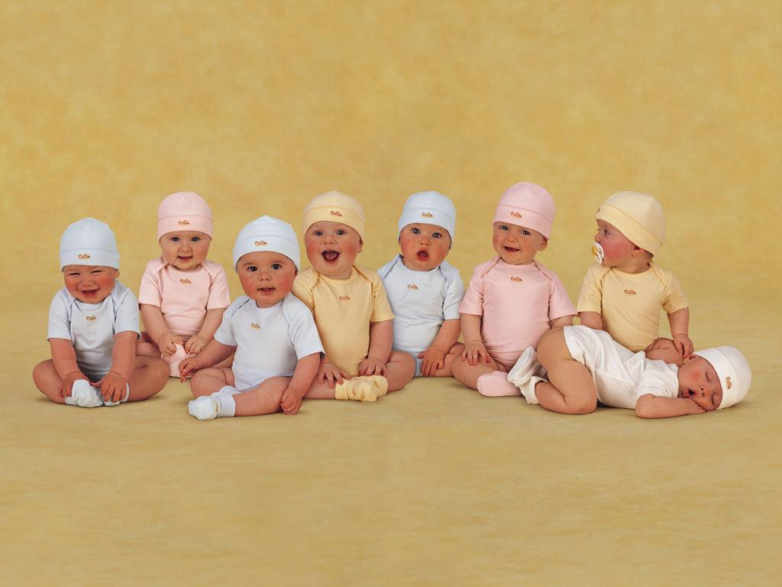
不吸菸~做自己

